Slide 1
Secure Messaging – Benjamin Rübenkamp

Slide 2
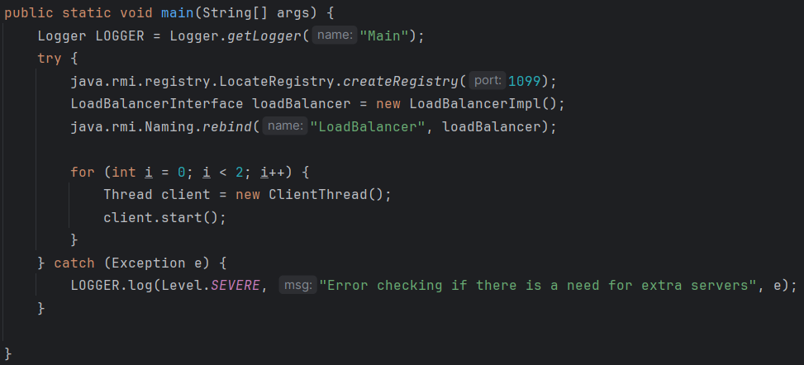
Main
Notes:
Zowel server als clients worden centraal gestart, zouden ook elk een main methode kunnen krijgen

Slide 3
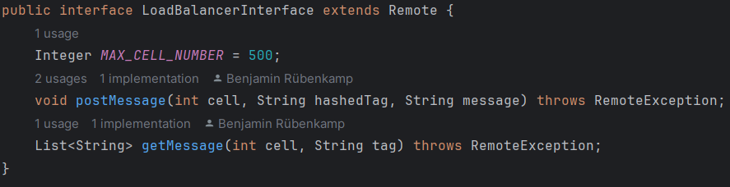
LoadBalancer Interface

Slide 4
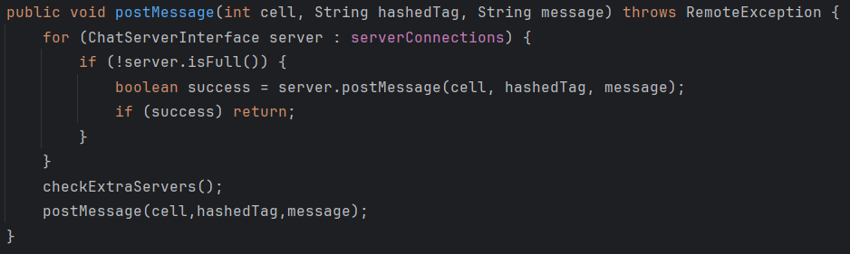
LoadBalancerImpl
Notes:
Loadbalancerimp bevat lijst van serverconnections en heeft 2 belangrijke methodes, postMessage gaat een message posten in een cell in een server. getMessage gaat een combinatie van Cell en tag ophalen, dit zou op meerdere servers kunnen staan en zou meerderekeren kunnen voorkomen. Hij geeft ze allemaal terug maar kan maar 1 decrypten. Spijtig daje zoveel onnodige dingen moet doen maar was het enigste da ik op kwam. Posten gaat hij in elke server proberen tot hij slaagt.

Slide 5
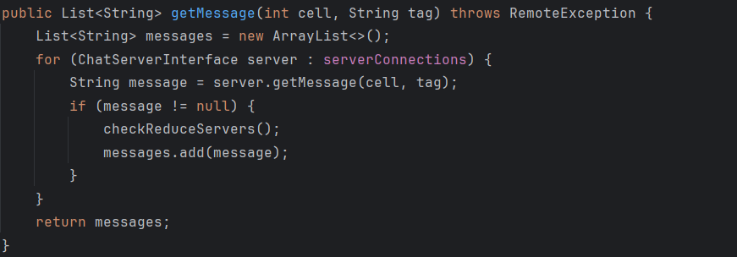
LoadBalancerImpl

Slide 6
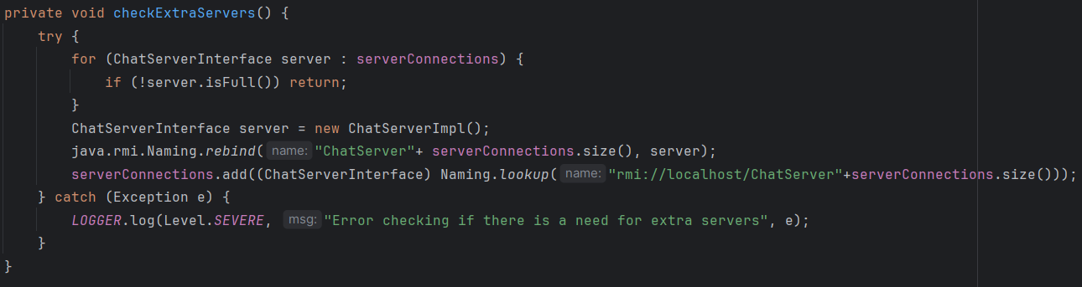
LoadBalancerImpl

Slide 7
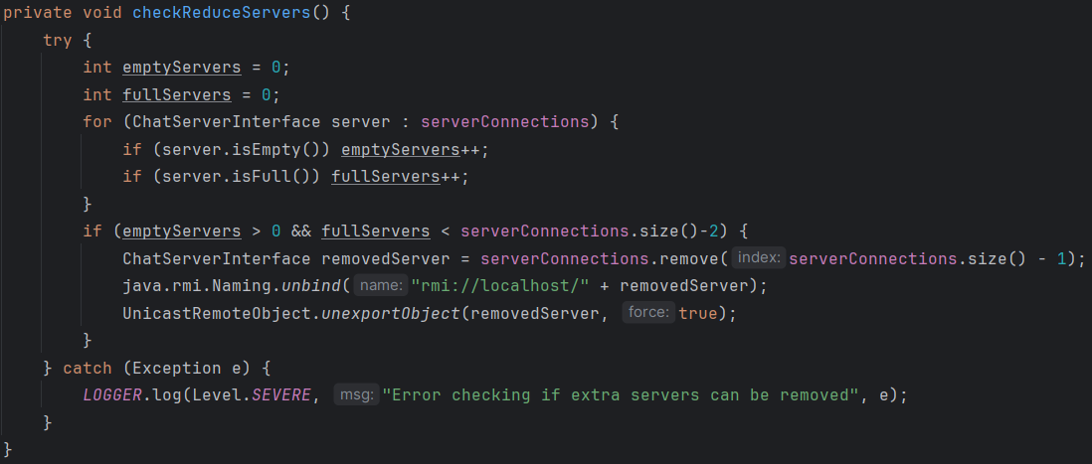
LoadBalancerImpl

Slide 8
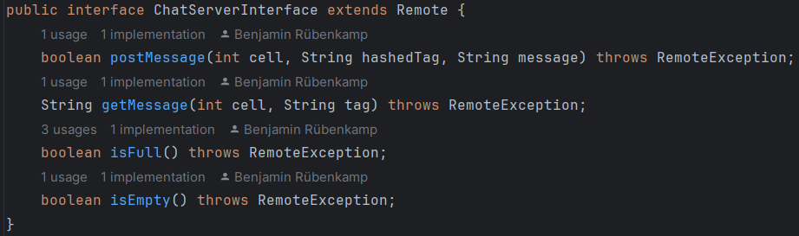
ChatServer Interface

Slide 9
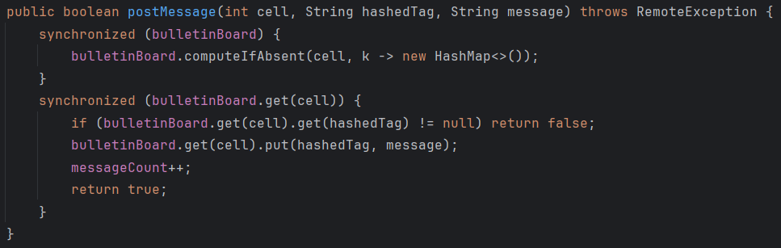
ChatServerImpl

Slide 10
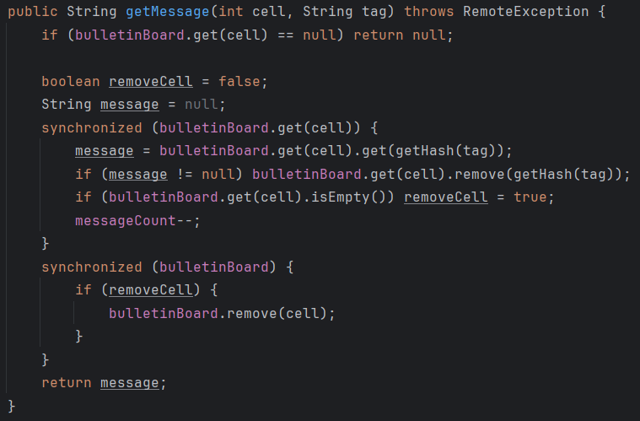
ChatServerImpl

Slide 11
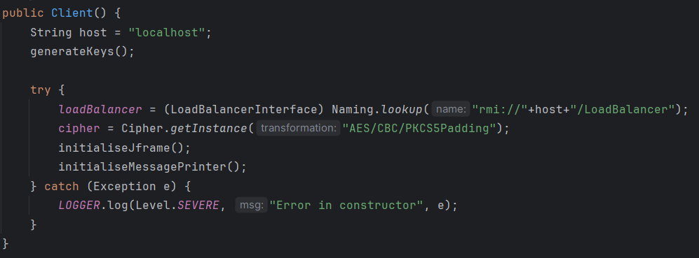
Client

Slide 12
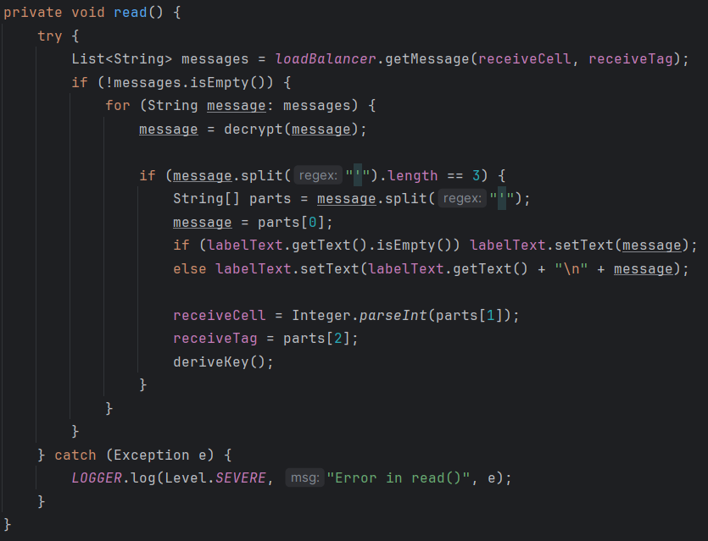
Client
Notes:
Deze methode word opgeroepen in while loop in apparte messageprinter thread, Deze word gestart na succesvolle bump

Slide 13
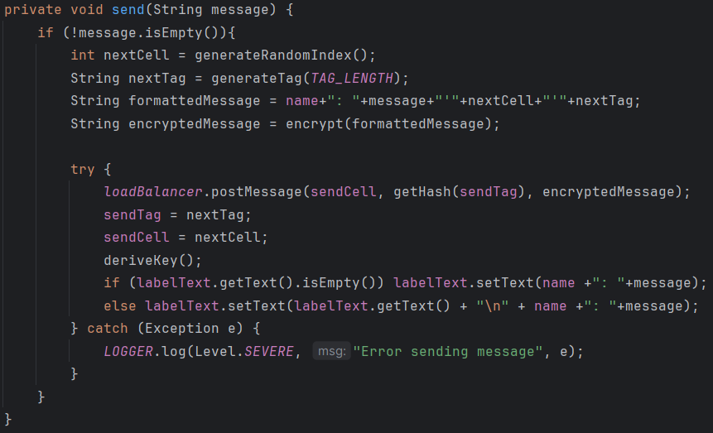
Client

Slide 14
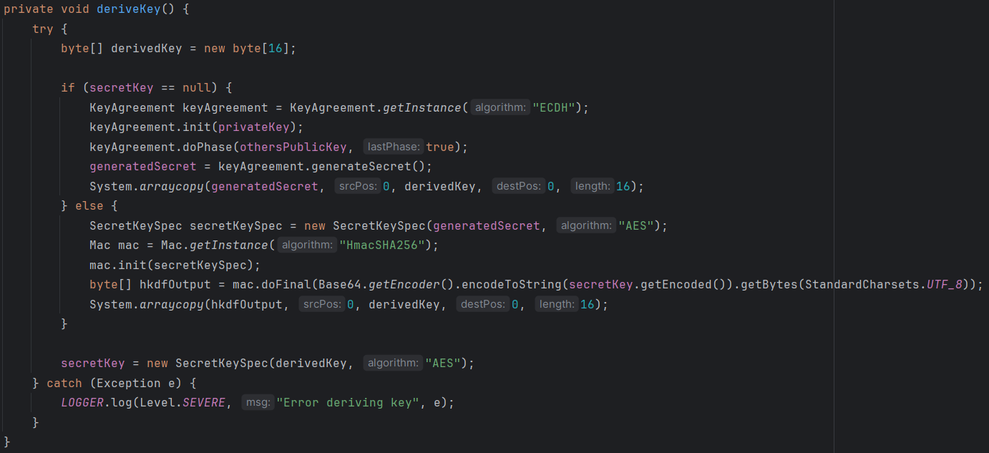
Client

Slide 15
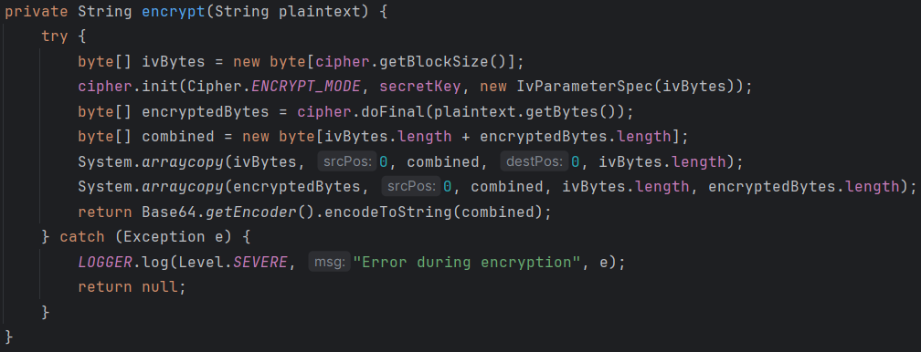
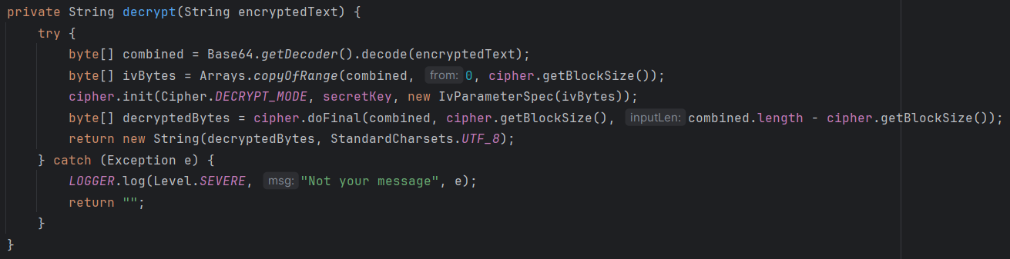
Client

Slide 16
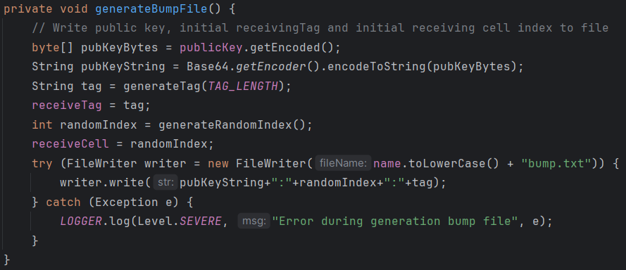
Client
Notes:
Na op bump te klikken gaat er thread zoeken naar andere bump files, en die uitlezen

